Slide 1
VN-KIM SEARCH TIẾNG ANH VỚI TRUY VẤN CÓ LIÊN TỪ LUẬN LÝ, TÍNH TỪ & LƯỢNG TỪ
GVHD: - PGS.TS Cao Hoàng Trụ
SV: - Nguyễn Trần Đăng Khoa
(50601130)
- Tạ Tất Tài
(50602084)
Notes:
Xin chào ….
Sau đây, nhóm em sẽ trình bày về đề tài ""

Slide 2
Nội Dung
Mục tiêu & Phạm vi & Kết quả
2. Xây dựng CG & SeRQL
3. Tổng kết
Notes:
Bài thuyết trình gồm 3 phần

Slide 3
Nội Dung
Mục tiêu & Phạm vi & Kết quả
2. Xây dựng CG & SeRQL
3. Tổng kết
Notes:
Phần Phân tích & Thiết kế chỉ trình bày những mở rộng so với VN-KIM Search tiếng Việt

Slide 4
1. Mục tiêu – Phạm vi – Kết quả
VN-KIM Search:
Tìm kiếm thực thể
Truy vấn tiếng Anh
Thực thể thỏa mãn
Xây dựng CG & SeRQL
Tìm kiếm và gom cụm
CG & SeRQL
Tài liệu thỏa truy vấn
CG: Đồ thị ý niệm
SeRQL: Sesame RDF Query Language
Notes:
Hệ thống VN-KIM Search t A gồm 3 module như được mô tả trong hình: ..,… và…
3 module này đã được tích hợp ở gđ làm đồ án 2

Slide 5
1. Mục tiêu – Phạm vi – Kết quả
Mục tiêu và phạm vi:
Khả năng hiện tại:
  Thực thể và từ quan hệ
  What continent is Bolivia on?
Khả năng mở rộng:
  Liên từ luận lý
  Who was biographer and Samuel’s friend?
  Lượng từ
  How many counties are in Indiana?
  Tính từ
  What are the old university in the US?
  What famous model was married to Billy?
  What is the highest dam in the U.S.?
Truy vấn tiếng Anh
Xây dựng CG & SeRQL
CG & SeRQL
Notes:
Khi thực hiện luận văn, nhóm chỉ tập trung phát triển module "Xây dựng…" với các nhiệm vụ sau:
Bảo đảm không ảnh hưởng tới khả năng hiện tại của hệ thống: đó là xử lý các truy vấn chỉ có thực thể và từ quan hệ.
Xử lý được các dạng câu sau:
Câu có ltll:
Câu có tính từ: định tính và định lượng
Câu có lượng từ

Slide 6
1. Mục tiêu – Phạm vi – Kết quả
Kết quả:
  Xử lý thành công các dạng câu đã nêu
  Tỉ lệ CG chính xác sinh ra trên tập TREC 2002: 85.91%
  Cải tiến và mở rộng:
    Tách câu nguyên tử
    So sánh hơn của tính từ định lượng
    Xây dựng SeRQL từ CG (chính xác 100% cho các CG chính xác)
Notes:
Luận văn đã đạt được những kết quả sau:
….

Slide 7
Nội Dung
1. Mục tiêu & Phạm vi & Kết quả
2. Xây dựng CG & SeRQL
3. Tổng kết
Notes:
Bài thuyết trình gồm 3 phần

Slide 8
2. Xây dựng CG và SeRQL
Tổng quát quá trình xây dựng CG và SeRQL:
Nhận diện
IE, UE, RW, CONJ, ADJ
Tách câu truy vấn
thành câu nguyên tử
Cuối danh sách
Xây dựng CG mở rộng
và SeRQL chung
Xây dựng CG và SeRQL
cho câu nguyên tử

Slide 9
2. Xây dựng CG và SeRQL
Nhận diện các thành phần:
Truy vấn tiếng Anh
KIM Ontology
  Miền mở
  > 250 lớp thực thể
  > 100 quan hệ
  > 40 000 thực thể
Chú giải IE, UE, RW
KIM & ANNIE
Chú giải CONJ, ADJ
ANNIE
ANNIE
  Liệt kê các từ muốn nhận diện theo nhóm
Danh sách các item

Slide 10
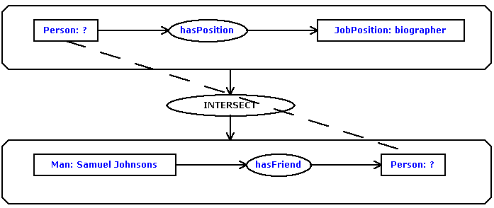
2. Xây dựng CG và SeRQL
Câu truy vấn có liên từ luận lý:
  Who was biographer and Samuel Johnsons's friend?
  Tách danh sách item thay vì tách câu => tăng hiệu suất
  Giữ lại các thành phần phụ (dấu câu…)
    What county is Phoenix, AZ in?

Slide 11
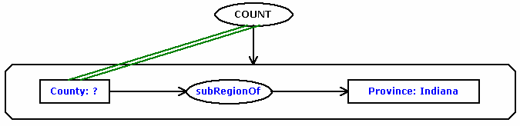
2. Xây dựng CG và SeRQL
Câu truy vấn có lượng từ:
  How many counties are in Indiana?
  Phát hiện và xử lý ngoại lệ
    How many people live in Chile?
    How many miles is it from London to Plymouth?

Slide 12

2. Xây dựng CG và SeRQL
Câu truy vấn có tính từ:
  What famous woman married to Samuel Johnsons?
  What is high dam in the U.S.?
  Kiểm tra trong Ontology để biết phải thêm lớp con hay thêm thuộc tính tương ứng với tính từ

Slide 13
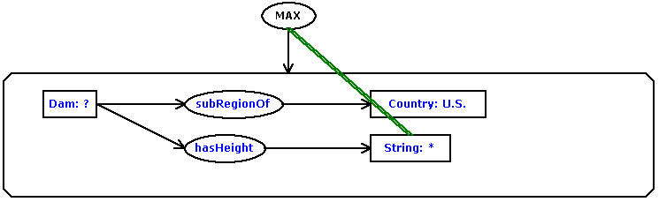
2. Xây dựng CG và SeRQL
Câu truy vấn có tính từ so sánh nhất:
  The most famous woman married to Samuel Johnsons?
  What is the highest dam in the U.S.?

Slide 14
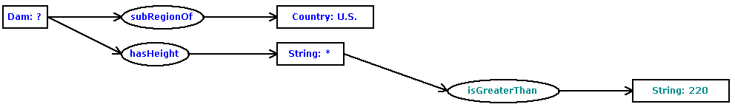
2. Xây dựng CG và SeRQL
Câu truy vấn có tính từ so sánh hơn:
  What dam in U.S. are higher than 200 meters?
  What dam in U.S. are higher than Dworshak?

Slide 15
2. Xây dựng CG và SeRQL
Xây dựng câu truy vấn SeQRL:

Slide 16
Nội Dung
1. Mục tiêu & Phạm vi & Kết quả
2. Xây dựng CG & SeRQL
3. Tổng kết
Notes:
Bài thuyết trình gồm 3 phần

Slide 17
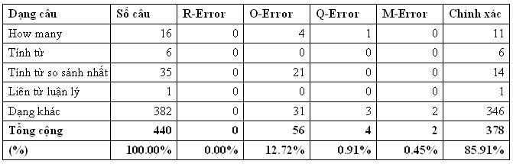
3. Tổng kết
  Áp dụng được kết quả nghiên cứu [] cho VN-KIM Search
  Có những cải tiến, bổ sung của riêng nhóm
  Kết quả thực nghiệm trên TREC2002

Slide 18
Tham khảo

Slide 19
Xin cảm ơn

